Slide 1
MAKE YOUR TRIP!
Karen Lizzette Barrera Rivera

Slide 2
OBJETIVO
Dar a conocer los destinos turísticos y eventos del país que el usuario quiere visitar.

Slide 3


WEB SCRAPING
API

Slide 4
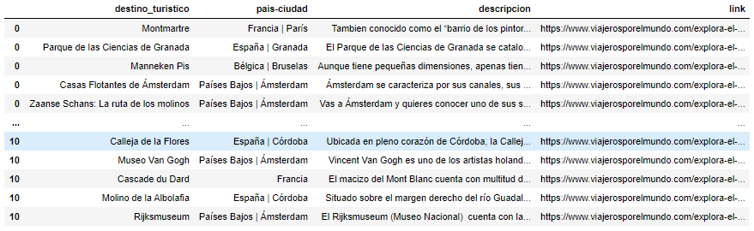
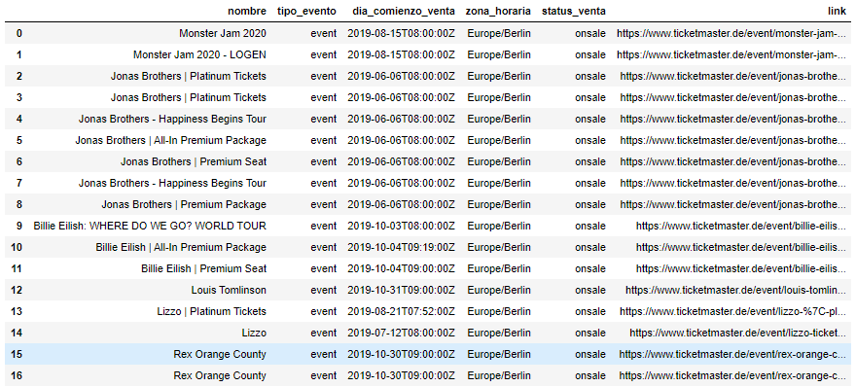

Slide 5
1
El usuario escribe el país que quiere visitar.
2
El programa busca el país en el diccionario de destinos turísticos y en el de eventos.
3
Despliega el/los destinos turísticos con la descripción y los eventos con la fecha y hora del país seleccionado.

